Slide 1
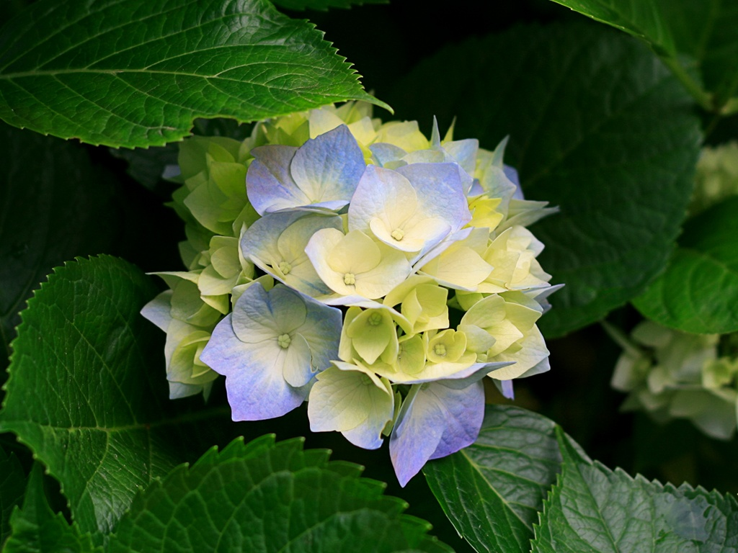
সবাইকে শুভেচ্ছা

Slide 2
পরিচিতি
শ্রেণীঃ দশম
বিষয়ঃ বাংলা ভাষার ব্যাকরণ
অধ্যায়ঃ প্রথম, ১ম পরিচ্ছেদ
বাংলা ভাষার শব্দ ভান্ডার
( অংশ)
তৎসম শব্দ
মোঃ এস্কেন্দার আলী
সহকারী শিক্ষক (কম্পিউটার)
সতীহাট কে, টি উচ্চ বিদ্যালয় ও কলেজ,
মান্দা, নওগাঁ।
মোবাঃ ০১৭১৯-৭৯২৯৩৪
ই-মেইলঃ alimandabd@gmail.com
ফেসবুকঃ alimandabd@gmail.com
শিক্ষক বাতায়ন লিংকঃ
https://www.teachers.gov.bd/profile/alimandabd
পাঠের বিষয়বস্তু

Slide 3
আজকের পাঠ তৎসম শব্দ
হস্ত তে যদি থাকে শক্তি
চন্দ্র, সূর্য, নক্ষত্র, ধর্ম কে করবে ভক্তি,
বাংলা ভাষার ক্ষেত্রে এগুলোকে কী বলে?
শব্দ ভান্ডার বা শব্দ
চিন্তা করে বলতো এগুলো কী জাতীয় শব্দ?
তৎসম শব্দ

Slide 4
শিখনফল
এই পাঠ শেষে শিক্ষার্থীরা-
তৎসম শব্দ কী তা বলতে পারবে?
তৎসম শব্দগুলোকে আলাদা করতে পারবে।

Slide 5
তৎসম শব্দ কাকে বলে জেনে নিই
যে সব শব্দ সংস্কৃত ভাষা থেকে সোজাসুজি বাংলা ভাষায় এসেছে এবং যাদের রূপ অপরিবর্তিত আছে এরূপ শব্দকে তৎসম শব্দ বলে। যেমনঃ আকাশ, চন্দ্র, সূর্য, নক্ষত্র ইত্যাদি।
ভিডিওটি দেখি

Slide 6
তৎসম বা সংস্কৃত শব্দ চেনার উপায়
১। ণ, ষ, ষ্ণ, হ্ম দ্বারা গঠিত শব্দ সংস্কৃত শব্দ; যেমনঃ মনুষ্য।
২। তৎসম উপসর্গ দ্বারা গঠিত শব্দ সংস্কৃত
শব্দ; যেমনঃ প্রহার।
৩.। আকাশ, পাতালের সাথে সম্পর্কীত শব্দ সংস্কৃত শব্দ, যেমনঃ চন্দ্র, সূর্য।

Slide 7
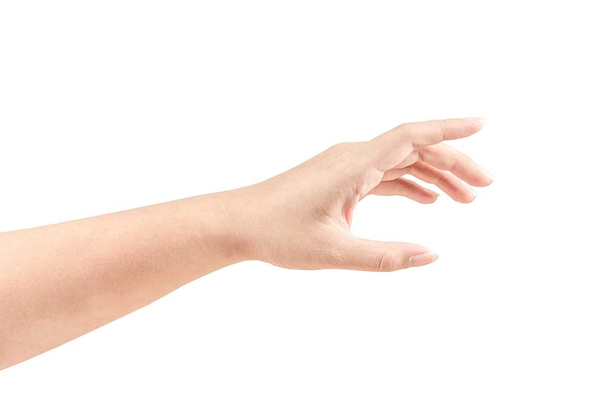
এবার আমরা কিছু তৎসম শব্দ চিনে নিই
হস্ত

Slide 8
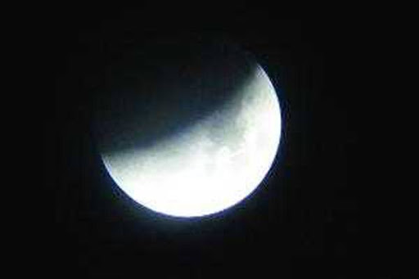
চন্দ্র

Slide 9
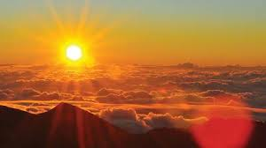
সূর্য

Slide 10
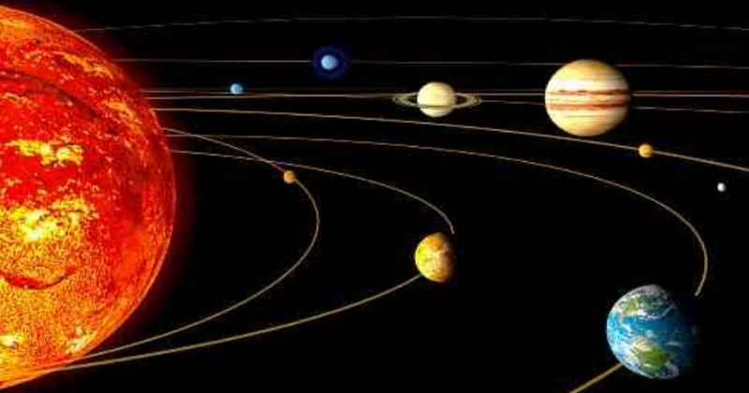
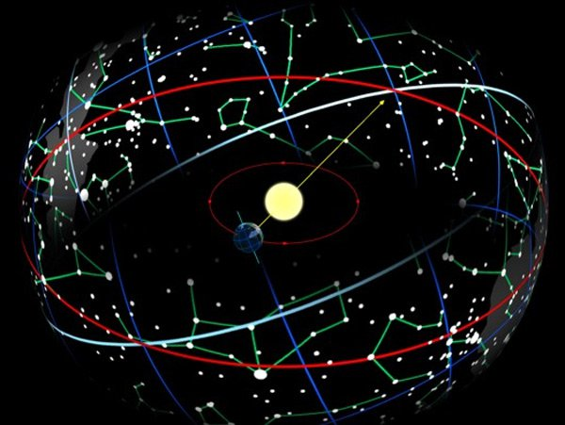
নক্ষত্র

Slide 11
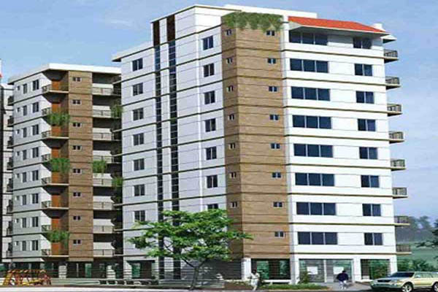
ভবন

Slide 12
ধর্ম
মনুষ্য

Slide 13
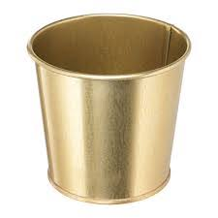
পাত্র
পাত্র

Slide 14
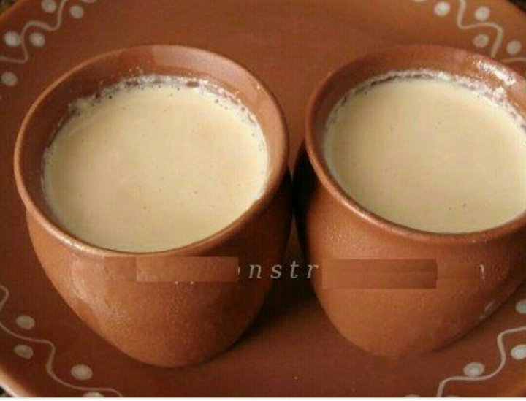
দধি

Slide 15
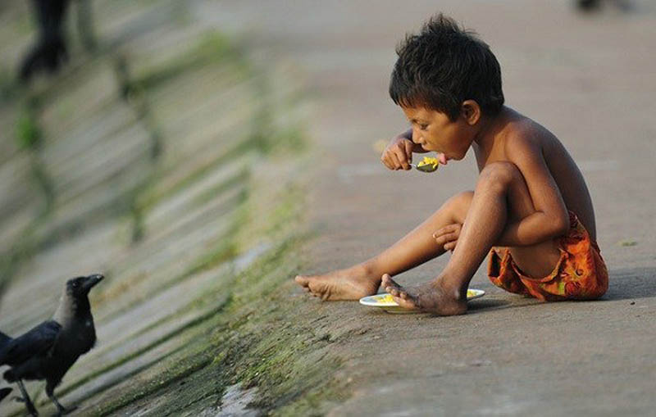
ক্ষুধা

Slide 16
শক্তি

Slide 17
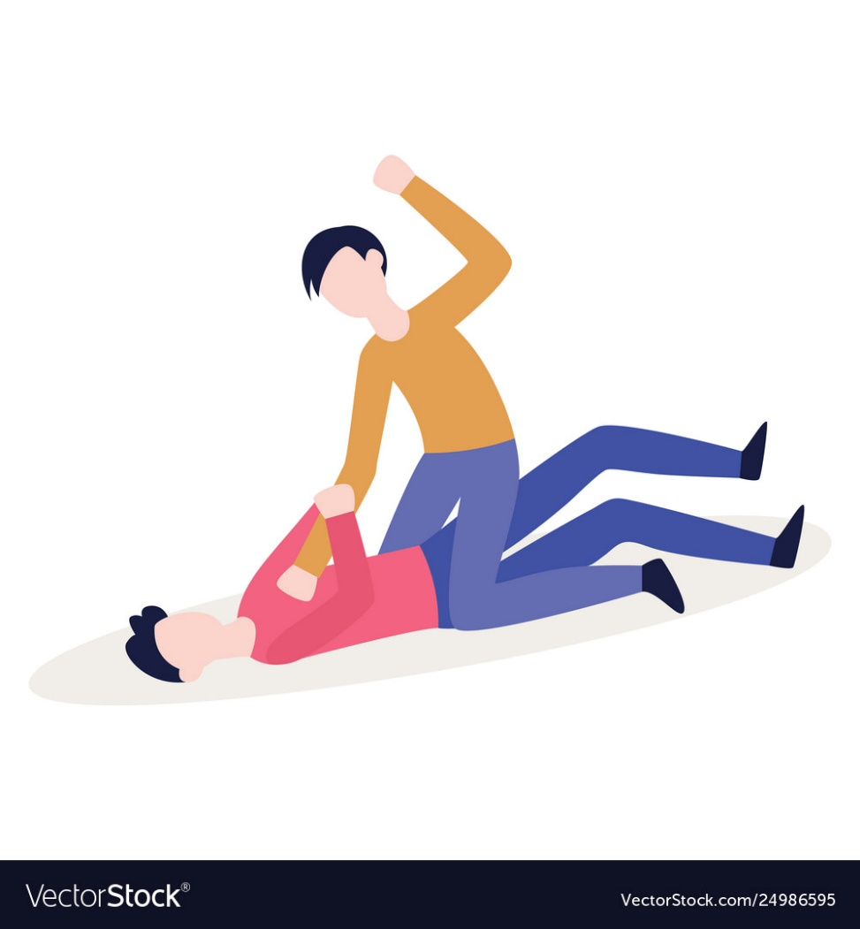
প্রহার

Slide 18
মনে রাখার সর্টকাট টেকনিক
হস্ত তে যদি থাকে শক্তি
চন্দ্র, সূর্য, নক্ষত্র, মনুষ্য, ধর্ম কে করবে ভক্তি।
আন্ডার লাইন গুলো তৎসম শব্দ

Slide 19
দলীয় কাজ
তৎসম শব্দ নির্ণয়ের উপায়গুলো লিখ।

Slide 20
মূল্যায়ন
১। তৎসম শব্দ বলতে কী বুঝায়?
২। তৎসম শব্দ চেনার ১টি উপায় বল?
৩। কোনটি ?
(ক) ভবন (খ) চা (গ) চেয়ার (ঘ) ঢেঁকি
উত্তরঃ ক

Slide 21
বাড়ির কাজ
সংস্কৃত শব্দই তৎসম শব্দ? ব্যাখ্যা কর?

Slide 22
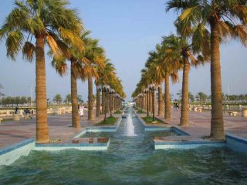
ধন্যবাদ

